Slide 1
Tuần 12
Bài 28: Luyện tập
TOÁN 1

Slide 2
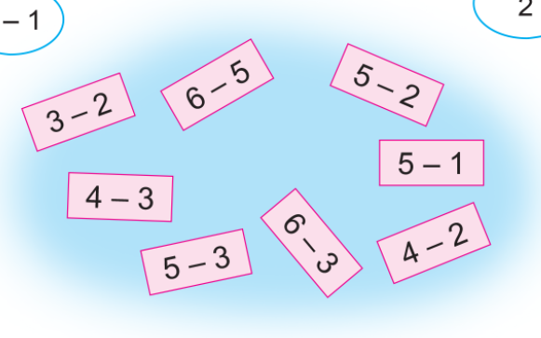
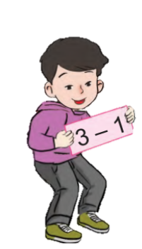
1
Tìm kết quả của mỗi phép tính :
2
3 - 1

Slide 3
5 – 2 = ?
5 - 2 = 3

Slide 4
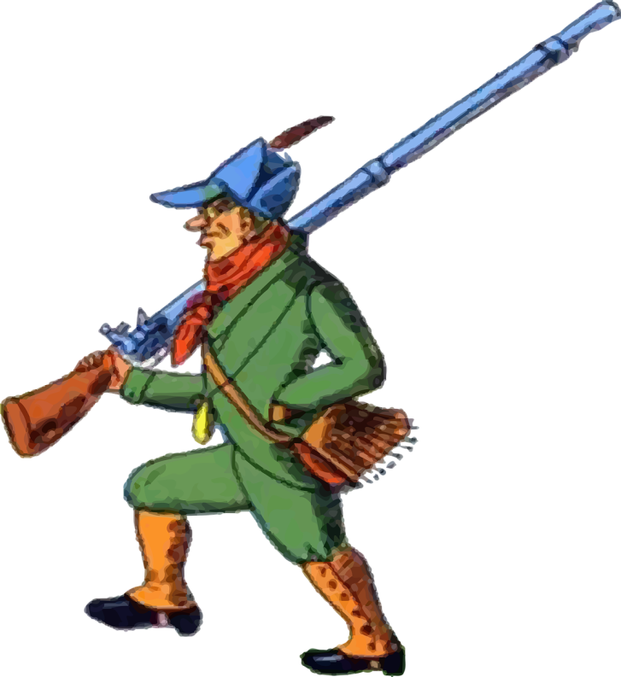
4 – 3 = ?
4 – 3 = 1

Slide 5
5 – 3 = ?
5 – 3 = 2

Slide 6
6 – 3 = ?
6 – 3 = 3

Slide 7
4 – 2 = ?
4 – 2 = 2

Slide 8
5 – 1 = ?
5 – 1 = 4

Slide 9
Done !!!
Cảm ơn các bạn nhỏ đã hỗ trợ nhé!

Slide 10
2
Tính nhẩm :
1
0
5
2 - 1 = …..
5 - 4 = …..
1
5 - 5 = …..
6 - 6 = …..
5 - 0 = …..
6 - 0 = …..
0
6

Slide 11
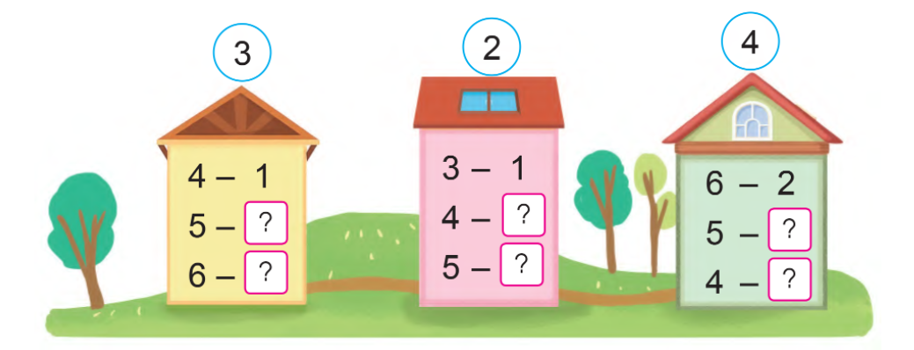
3
Số ?
?
?
2
2
?
1
3
3
?
?
4
?

Slide 12
4
Số ?
5
- =
2
3
?
?
?
- =
5 - =
5
5
0
1
4
?
?
?
?
?

Slide 13
5
Xem tranh rồi nêu các phép trừ thích hợp :
3 - 1 = 2
5 - 1 = 4
6 - 3 = 3

